Slide 1
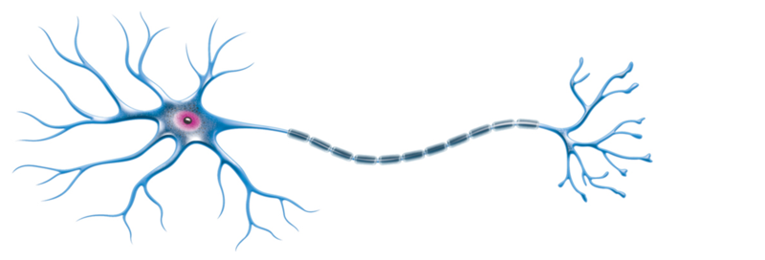
Нормальная эхографическая картина периферических нервов. Технология исследования
Красноярский государственный медицинский университет им. проф. В.Ф.
Войно-Ясенецкого
Кафедра лучевой диагностики ИПО
Выполнила: ординатор 2 года обучения, Цыклинская Алена Валерьевна
Красноярск, 2019

Slide 2
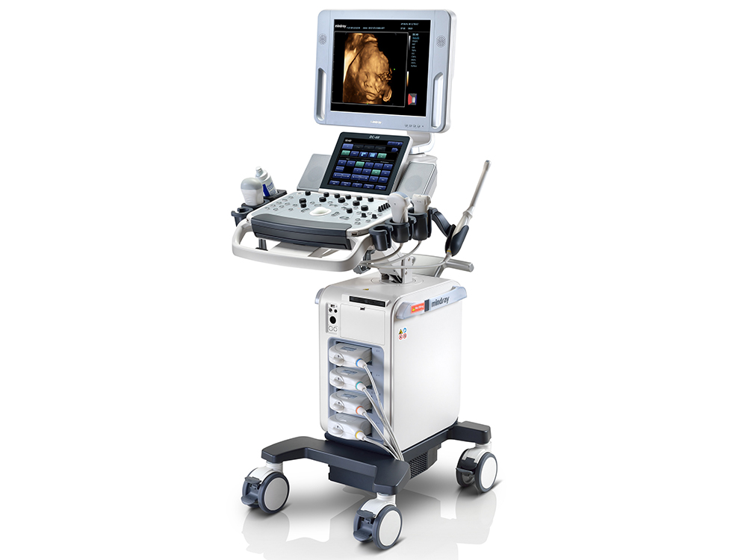
Визуализация периферических нервов может быть выполнена на любом ультразвуковом аппарате, оснащенном высокочастотными линейными датчиками с рабочими частотами сканирования от 5,0 до 17,0 МГц
Эхографическая идентификация нервов легче всего достигается в местах их расположения относительно анатомических ориентиров (например: малоберцовый нерв располагается в области шейки малоберцовой кости, большеберцовый нерв проходит вместе с большеберцовыми артерией и веной)
Общее число пучков, визуализирующихся при ультразвуковом исследовании, не соответствует в точности реальному числу пучков в нерве, что, вероятно, связано со слиянием рядом расположенных пучков в единое изображение
Уменьшение частоты датчика приводит приводит к снижению числа отдельных пучков, которые могут быть визуализированы

Slide 3
Схема гистологического строения нерва
1 – эпиневрий,
2 – периневрий,
3 – эндоневрий,
4 – нервные волокна.

Slide 4
Технология исследования периферических нервов
Исследование периферического нерва должно включать поперечное и продольное сканирование.
Следует отметить, что срединный, локтевой, седалищный, малоберцовый и большеберцовый нервы хорошо визуализируются как при продольном, так и при поперечном ультразвуковом сканировании.
В то же время лучевой нерв лучше исследовать при поперечном положении датчика из-за его непрямолинейного расположения вдоль плечевой кости

Slide 5
Технология исследования периферических нервов
В серошкальном режиме осуществляется оценка нерва по стандартной схеме (контуры, размеры, форма, эхоструктура, эхогенность), при необходимости проводится панорамное сканирование нервного ствола.
Для определения эхогенности нерва проводится сопоставление его с тканью сухожилий и неизмененных отделов исследуемого нерва или с нервом на противоположной (здоровой) конечности.
Затем проводится допплерографическая оценка (исследование в режимах цветового или энергетического допплеровского картирования, импульсноволновой допплерографии).

Slide 6
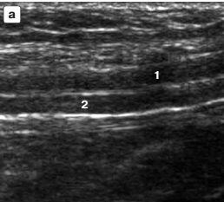
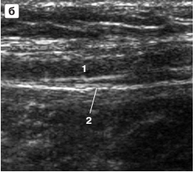
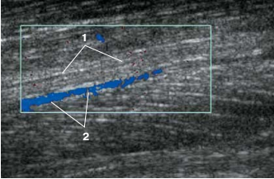
Обычно основные периферические нервные стволы располагаются в непосредственной близости от кровеносных сосудов. В серошкальном изображении нерв при небольшой компрессии ультразвуковым датчиком остается неизмененным, в отличии от вены, которая сжимается.
Эхограммы неизмененных малоберцовых нерва (1) и вены (2) в покое (а) и при компрессии датчиком (б). Врежим. Продольное сканирование.
Эхограмма неизмененных малоберцовых нерва (1) и вены (2). Режим цветового допплеровского картирования. Продольное сканирование.
Салтыкова В.Г. Ультразвуковая и функциональная диагностика №3 2007

Slide 7
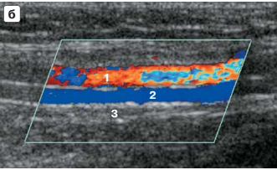
Эхограммы неизмененных большеберцовых артерии (1), вены (2) и нерва (3) в Врежиме (а) и в режиме цветового допплеровского картирования (б). Продольное сканирование.
Салтыкова В.Г. Ультразвуковая и функциональная диагностика №3 2007

Slide 8
Отличительные характеристики нерва от сухожилия при поперечном сканировании
Нерв имеет менее четко выраженный общий гиперэхогенный контур.
Нерв не имеет гипоэхогенного ободка, который определяется вокруг сухожилий и представляет собой рыхлую соединительную ткань и небольшое количество синовиальной жидкости в синовиальном ложе сухожилия
Эхогенность ткани нерва ниже, чем эхогенность ткани сухожилия.
Эхограмма неизмененных срединного нерва (1) и сухожилий сгибателей пальцев (2). Врежим. Поперечное сканирование.
Салтыкова В.Г. Ультразвуковая и функциональная диагностика №3 2007

Slide 9
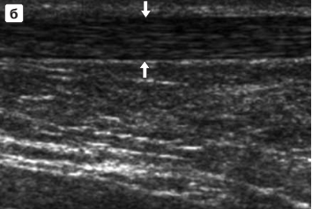
Отличительные характеристики нерва от сухожилия при продольном сканировании
Нерв выглядит как непрерывный тяж, имеющий четко чередующиеся непрерывные тонкие гипо и гиперэхогенные полоски: как правило, четыре гиперэхогенные полоски, между которыми расположены три гипоэхогенные полоски
Сухожилие же представлено тяжем с хаотично расположенными тонкими гипер и гипоэхогенными полосками
Сравнительная серошкальная картина нерва и сухожилия. Продольное сканирование. а – эхограмма неизмененного большеберцового нерва (стрелки). б – эхограмма неизмененного сухожилия (стрелки)
Салтыкова В.Г. Ультразвуковая и функциональная диагностика №3 2007

Slide 10
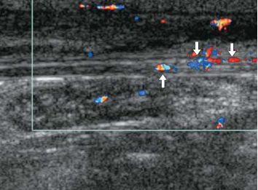
В противоположность сухожилиям нервы являются высоко васкуляризированными структурами с наличием мелких сосудов, расположенных вдоль периневрия и образующих плотно прилегающее микрососудистое сплетение
Однако в норме эти сосуды с помощью цветового допплеровского картирования или энергетического допплеровского исследования не визуализируются.
При подозрении на наличие воспалительного процесса, опухоли и после операции обязательно необходимо исследовать васкуляризацию нерва, так как выявление усиленного кровообращения (сравнение с васкуляризацией нерва на противоположной стороне!) может иметь большое значение для диагностики и лечения
Эхограмма неврита малоберцового нерва. Режим цветового допплеровского картирования. Продольное сканирование. Стрелками показана усиленная васкуляризация эпиневрия
Салтыкова В.Г. Ультразвуковая и функциональная диагностика №3 2007

Slide 11
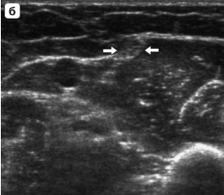
Ультразвуковое исследование локтевого нерва
Исследование локтевого нерва на уровне нижней трети плеча. а – поперечное положение ультразвукового датчика. б – эхограмма локтевого нерва (стрелки). Врежим. Поперечное сканирование
Салтыкова В.Г. Ультразвуковая и функциональная диагностика №6 2009

Slide 12
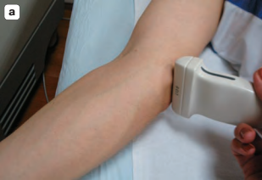
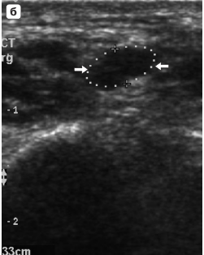
Ультразвуковое исследование локтевого нерва
Исследование локтевого нерва на уровне медиального надмыщелка плечевой кости перед входом в кубитальный канал. а – поперечное положение ультразвукового датчика.б – эхограмма локтевого нерва (стрелки). Врежим. Поперечное сканирование.
Салтыкова В.Г. Ультразвуковая и функциональная диагностика №6 2009

Slide 13
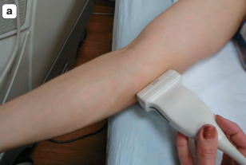
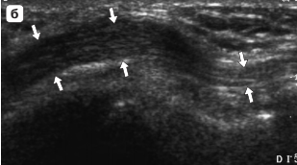
Ультразвуковое исследование локтевого нерва
Исследование локтевого нерва в кубитальном канале. а – продольное положение ультразвукового датчика. б – эхограмма локтевого нерва (стрелки) при туннельном синдроме. Врежим. Продольное сканирование.
Салтыкова В.Г. Ультразвуковая и функциональная диагностика №6 2009

Slide 14
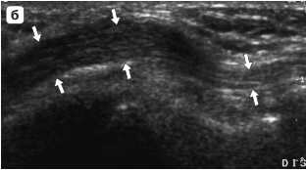
толщина
Во время исследования последовательно проводится измерения площади поперечного сечения локтевого нерва на четырех уровнях: в нижней трети плеча, перед входом в кубитальный канал на уровне медиального надмыщелка плечевой кости, непосредственно в кубитальном канале и после выхода из кубитального канала в верхней трети предплечья.
площадь поперечного сечения локтевого нерва на уровне медиального надмыщелка
Салтыкова В.Г. Ультразвуковая и функциональная диагностика №6 2009

Slide 15
Площадь поперечного сечения (см2) неизмененного локтевого нерва на четырех уровнях сканирования
Толщина (мм) неизмененного локтевого нерва на четырех уровнях сканирования

Slide 16
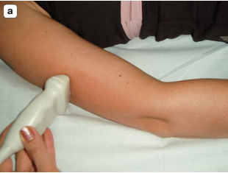
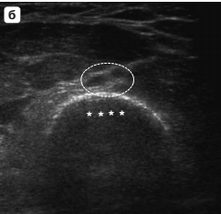
Ультразвуковое исследование лучевого нерва
Поперечное ультразвуковое исследование лучевого нерва на уровне спирального канала. а – положение датчика.
б – эхограмма лучевого нерва (эллипс) над поверхностью плечевой кости (звездочки). Врежим.
Салтыкова В.Г. Ультразвуковая и функциональная диагностика №6 2010

Slide 17
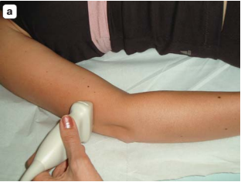
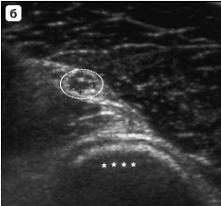
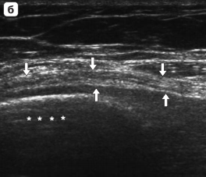
Ультразвуковое исследование лучевого нерва
Поперечное ультразвуковое исследование лучевого нерва на уровне нижней трети плеча. а – положение датчика. б – эхограмма лучевого нерва (эллипс) над поверхностью плечевой кости (звездочки). Врежим
Продольное ультразвуковое исследование лучевого нерва на уровне нижней трети плеча. а – положение датчика. б – эхограмма лучевого нерва (стрелки) над поверхностью плечевой кости (звездочки). Врежим.
Салтыкова В.Г. Ультразвуковая и функциональная диагностика №6 2010

Slide 18
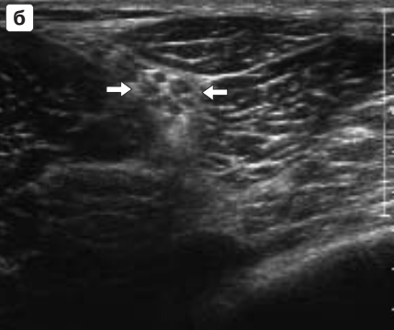
Ультразвуковое исследование седалищного нерва
Начальный этап исследования седалищного нерва на уровне нижней трети бедра. а – поперечное положение ультразвукового датчика. б – эхограмма седалищного нерва (стрелки). Врежим. Поперечное сканирование.
Салтыкова В.Г. Ультразвуковая и функциональная диагностика №6 2009

Slide 19
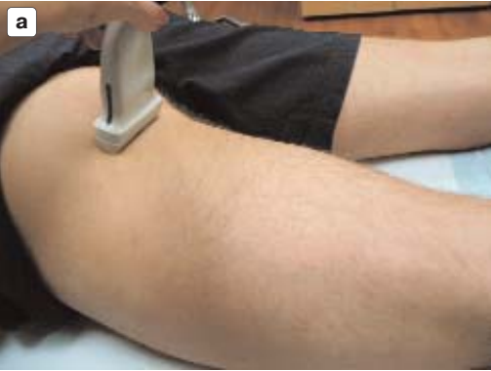
Ультразвуковое исследование седалищного нерва
Исследование седалищного нерва на уровне нижней ягодичной складки. а – поперечное положение ультразвукового датчика. б – эхограмма седалищного нерва (стрелки). Врежим. Поперечное сканирование.
Точечное строение с множественными округлыми гипоэхогенными группами пучков (1), окруженных гиперэхогенными периневрием и эпиневрием (2)
Салтыкова В.Г. Ультразвуковая и функциональная диагностика №6 2009

Slide 20
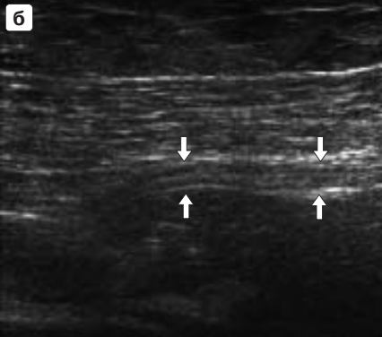
Ультразвуковое исследование седалищного нерва
Исследование седалищного нерва на уровне нижней ягодичной складки. а – продольное положение ультразвукового датчика. б – эхограмма седалищного нерва (стрелки). Врежим. Продольное сканирование.
Салтыкова В.Г. Ультразвуковая и функциональная диагностика №6 2009

Slide 21
Ультразвуковое исследование большеберцового нерва
Эхограмма неизмененного большеберцового нерва (стрелки). Врежим. Продольное сканирование. Непрерывные продольные гипоэхогенные элементы – группы пучков (1) – расположены среди гиперэхогенных периневрия (2) и эпинервия (3).
Салтыкова В.Г. Ультразвуковая и функциональная диагностика №3 2007

Slide 22
Выводы:
ультразвуковое исследование является информативным методом исследования состояния периферических нервов;
существует ряд эхографических признаков, позволяющий четко отдифференцировать нерв от сухожилия;
эхография должна применяться для исследования нервов в качестве первичного метода, после проведения которого возможно назначение дополнительных методов, таких как электронейромиография, а в некоторых случаях магнитно-резонансная томография

Slide 23
Используемая литература:
Журнал Ультразвуковая и функциональная диагностика №3 2007 стр. 74-82, статья «Нормальная эхографическая картина периферических нервов», В.Г. Салтыкова
Журнал Ультразвуковая и функциональная диагностика №6 2009 стр. 61-74, статья «Высокоразрешающее ультразвуковое исследование локтевого нерва в норме и при развитии синдрома кубитального канала, В.Г. Салтыкова
Журнал Ультразвуковая и функциональная диагностика №6 2009 стр. 74-80, статья «Методика ультразвукового исследования и нормальная эхографическая картина седалищного нерва», В.Г. Салтыкова
Журнал Ультразвуковая и функциональная диагностика №6 2010 стр.82-89, статья « Методика высокоразрешающего ультразвукового исследования неизмененного лучевого нерва В.Г. Салтыкова

